Slide 1
ZION
Project
Online Digital Universe Exposition 2021 (Season 4)

Slide 2

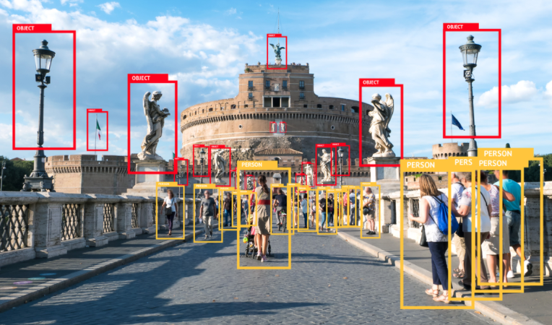


এলাকা: XYZ
সম্মানিত দেশ প্রেমিক, আপনারা স্বাস্থ্যবিধি মেনে চলছেন না
এলাকা : XYZ
উৎসাহ মূলক প্রচারণা

Slide 3
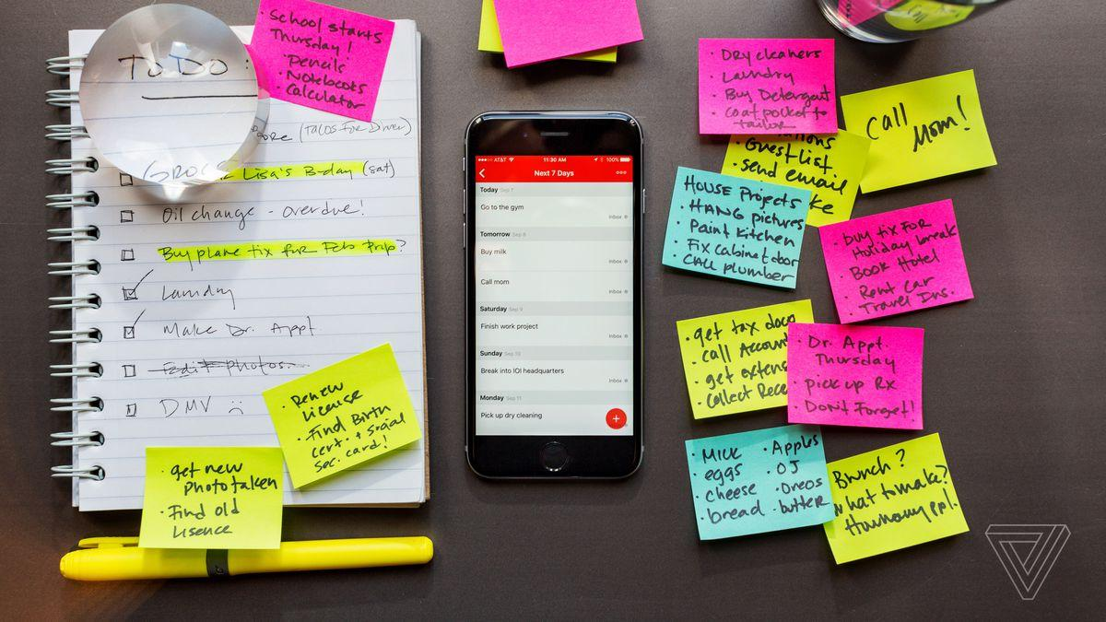

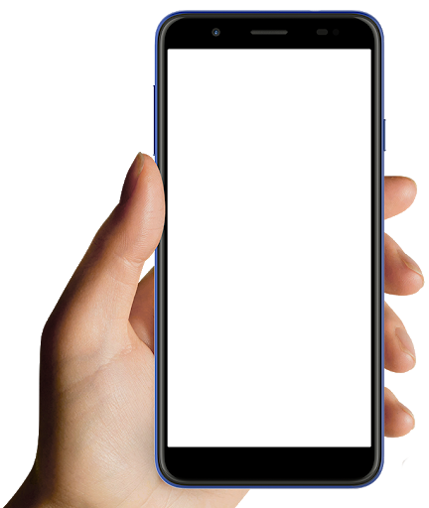
ZION
APP
Suggestion
List1
Lust2
...
ZION APP

